Slide 1

Vigila la seguridad de tu web con ZAP
@aetsu

Slide 2

[+]( alpha@Normandy ) - ( ~ ) --> whoami
Nombre: Víctor Calvo Vilaplana
Estudios: Ingeniero Informátio y Telemático
Twitter: @aetsu
Blog: http://www.0verl0ad.net
GitHub: https://github.com/Aetsu
Consultor de seguridad en SEINHE

Slide 3
Contenido
El proyecto OWASP
Herramienta de seguridad ZAP

Slide 4
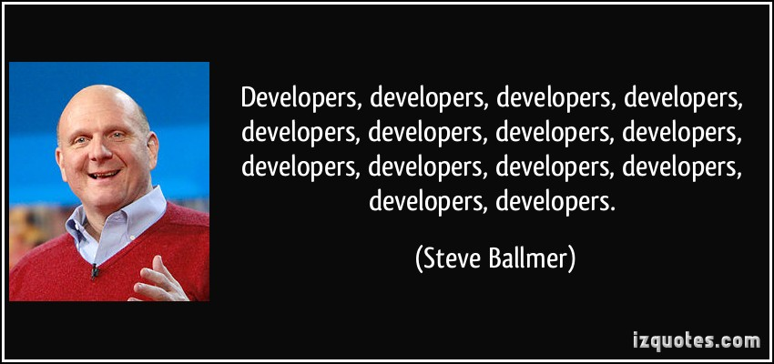
Empezamos...
Url: https://www.youtube.com/watch?v=8To-6VIJZRE

Slide 5

OWASP
“””OWASP (Open Web Application Security Project) es un proyecto de código abierto dedicado a mejorar la seguridad del software. “””
https://www.owasp.org

Slide 6
¿Qué ofrece OWASP?
Documentación para el desarrollo seguro de aplicaciones
Guías para auditorías de seguridad
Herramientas
Libros
Conferencias
....

Slide 7
OWASP TOP 10
Publicado por última vez en 2013
Disponible en:
https://www.owasp.org/index.php/Top_10_2013-Table_of_Contents

Slide 8
10 - Redirecciones y reenvíos no validados
http://www.miBanco.es/redirect.php?url=evilUrl.com

Slide 9
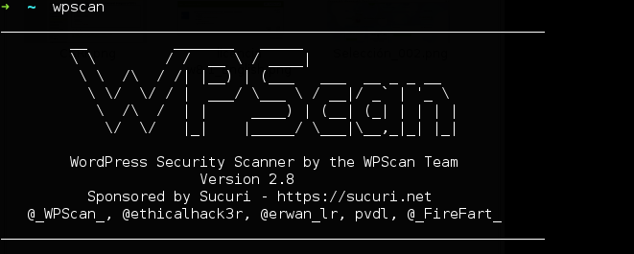
9 - Uso de componentes con vulnerabilidades conocidas
Disponible en http://wpscan.org

Slide 10
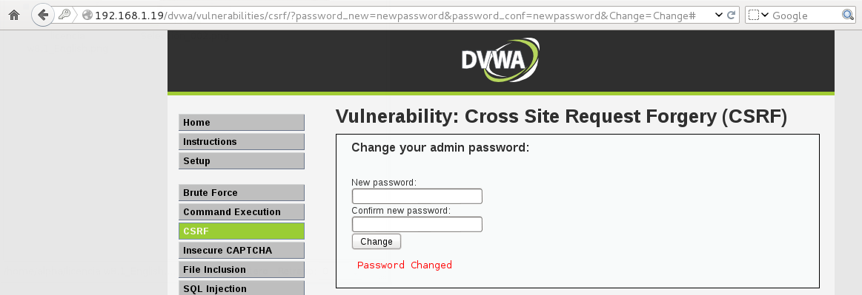
8 - Falsificación de peticiones en sitios cruzados (CSRF)
http://www.miBanco.es/cambioPassword/?password_new=1234&
password_conf=1234&Change=Change#

Slide 11
7 – Inexistente control de acceso a nivel de funcionalidades
¿Un usuario anónimo puede acceder a una funcionalidad privada?
||
¿Un usuario normal puede acceder a una función que requiere privilegios?

Slide 12
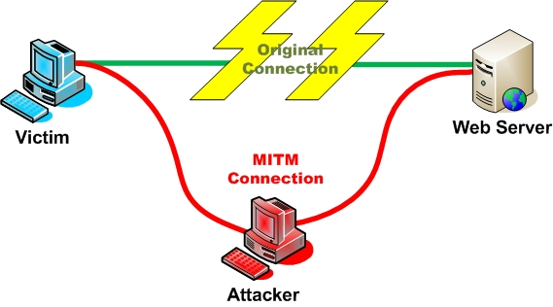
6 - Exposición de datos sensibles
Url: https://www.owasp.org/index.php/Man-in-the-middle_attack

Slide 13
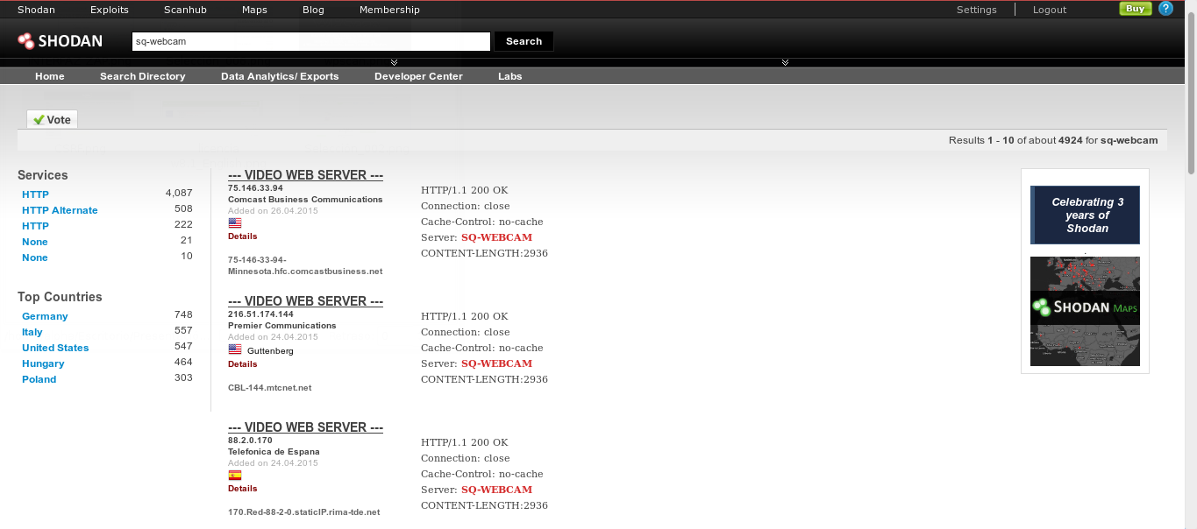
5 - Configuración de seguridad incorrecta
Url: http://www.shodanhq.com

Slide 14
4 - Referencia directa insegura a objetos
http://www.miBanco.es/prefilUsuario?
userid=XXXX

Slide 15
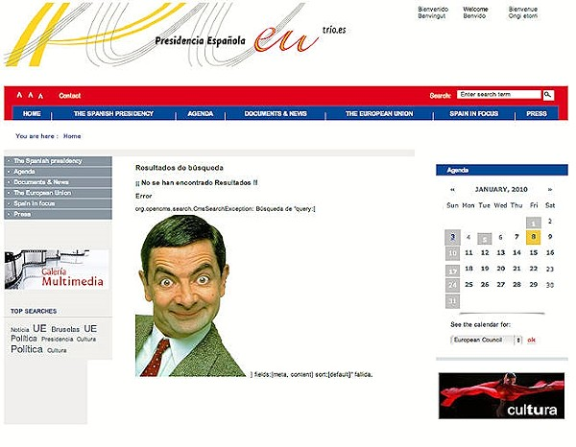
3 - XSS
Url: http://unaaldia.hispasec.com/2013/01/cross-site-scripting-persistente-en.html

Slide 16
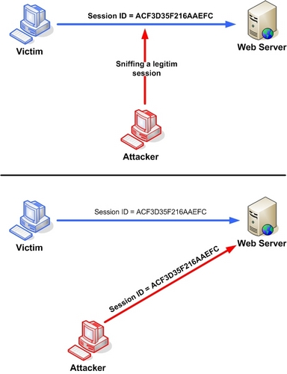
2 - Pérdida de autenticación y gestión de sesiones
Url: https://www.owasp.org/index.php/Session_hijacking_attack

Slide 17
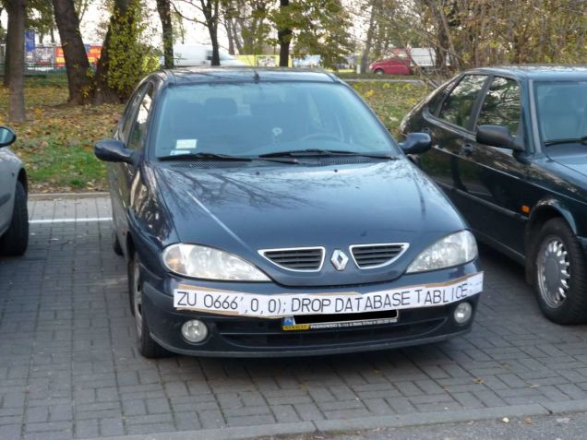
1 – Inyección

Slide 18
ZAP TIME!

Slide 19
OWASP ZAP
OWASP Zed Attack Proxy Project
URL del proyecto:
https://www.owasp.org/index.php/ZAP
ZAP es una herramienta utilizada en los test de penetración para buscar vulnerabilidades en aplicaciones web

Slide 20
Posibilidades de ZAP
Código abierto (Licencia Apache)
Spider
Escáner pasivo y activo
Proxy para interceptar peticiones
Permite generar informes
Ataques de fuerza bruta
....

Slide 21
Instalación (1)
ZAP es multiplataforma (GNU/Linux, Windows, MAC OS/X)
Escrito en Java... (Necesita Java 7 para funcionar)
URL de descarga:
https://github.com/zaproxy/zaproxy/wiki/Downloads?tm=2

Slide 22
Instalación (2 - Linux)
wget https://github.com/zaproxy/zaproxy/releases/download/2.4.1/ZAP_2.4.1_Linux.tar.gz
tar xzvf ZAP_2.4.1_Linux.tar.gz
cd ZAP_2.4.1
./zap.sh

Slide 23
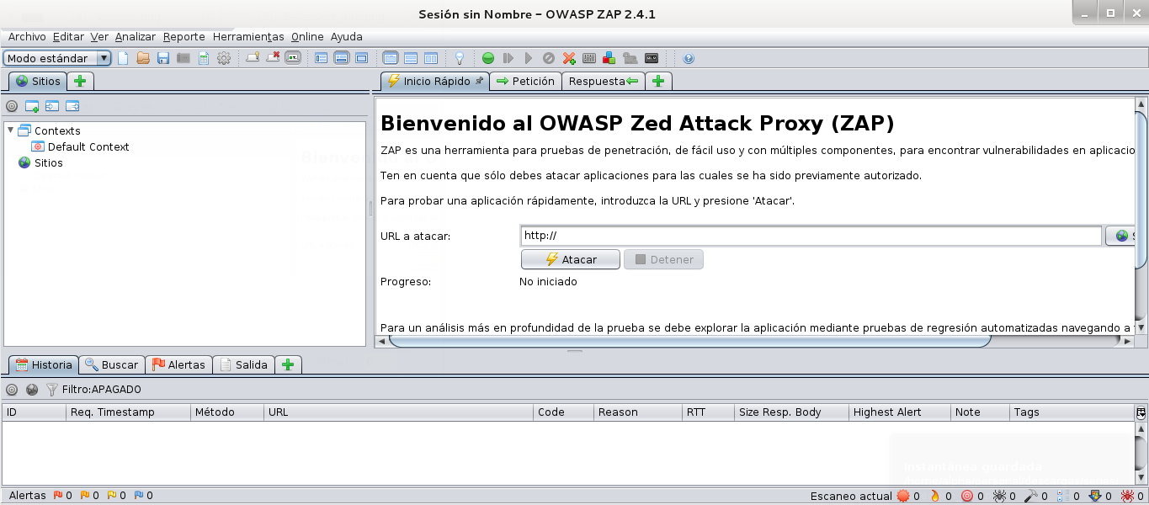
Interfaz

Slide 24

DEMO TIME!

Slide 25
La API de ZAP
Disponible en:
https://github.com/zaproxy/zaproxy/wiki/ApiDetails
Lenguajes soportados:
Java (Oficial)
Python (Oficial)
PHP (En proceso de ser oficial)
Node.js (En proceso de ser oficial)
Ruby

Slide 26
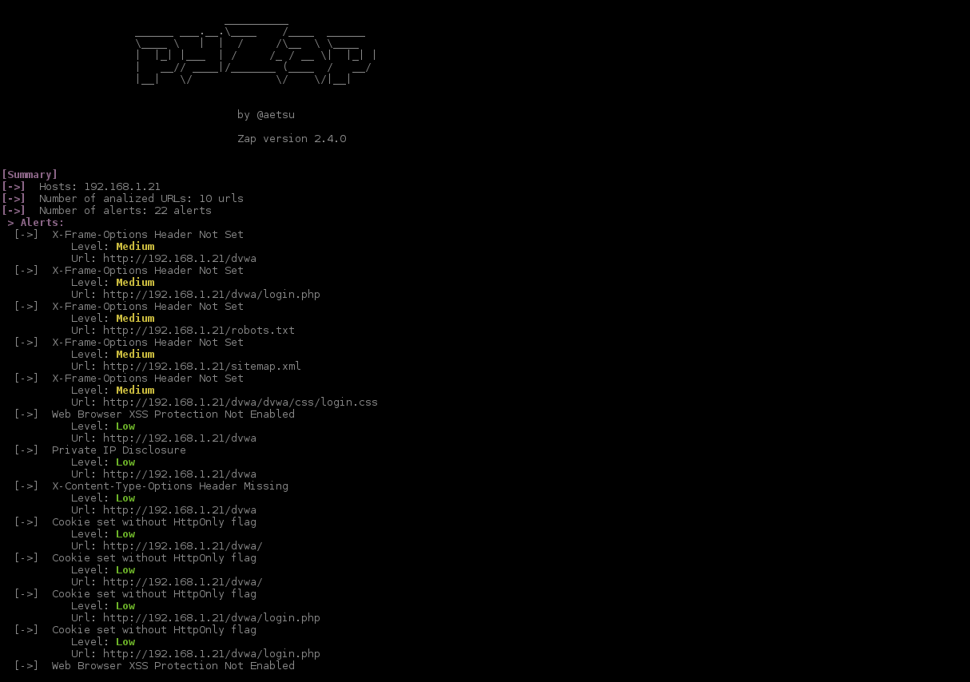
La API de ZAP (Python)

Slide 27
Enlaces interesantes
SQL Injection Prevention Cheat Sheet:
https://www.owasp.org/index.php/SQL_Injection_Prevention_Cheat_Sheet
XSS Prevention Cheat Sheet:
https://www.owasp.org/index.php/XSS_%28Cross_Site_Scripting%29_Prevention_Cheat_Sheet
Web Application Security Testing Cheat Sheet:
https://www.owasp.org/index.php/Web_Application_Security_Testing_Cheat_Sheet

Slide 28
Recursos utilizados...
Web for Pentester
https://pentesterlab.com/exercises/web_for_pentester
Damn Vulnerable Web Application (DVWA)
http://www.dvwa.co.uk/

Slide 29
FIN (1)
GRACIAS!!

Slide 30
FIN (2)
¿Dudas,
insultos
o
amenazas?

